Slide 1
Додаток для замовлення продуктів в магазині
Проект виконав: Островщук Владислав ПП-32

Slide 2
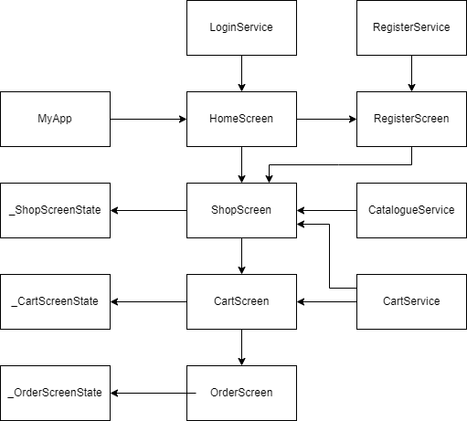
Діаграма класів додатку

Slide 3
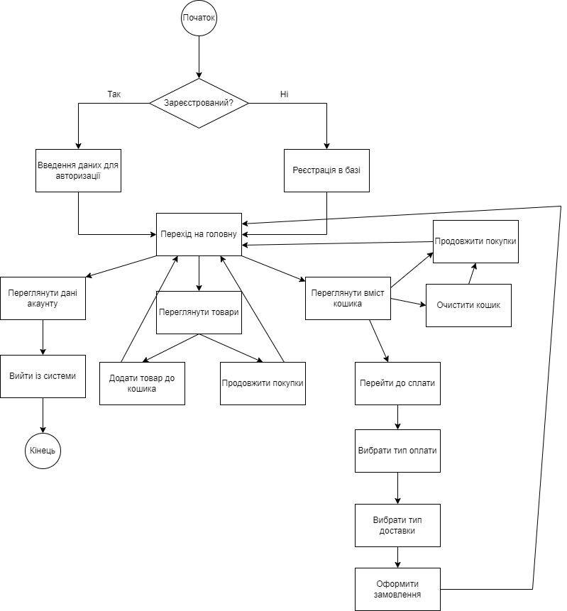
Блок-схема роботи додатку

Slide 4
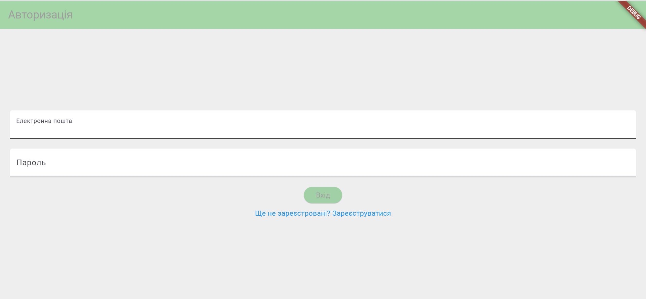
Початкова сторінка
Тут користувач може ввести дані для входу в систему. Якщо він не зареєстрований, він може створити обліковий запис.

Slide 5
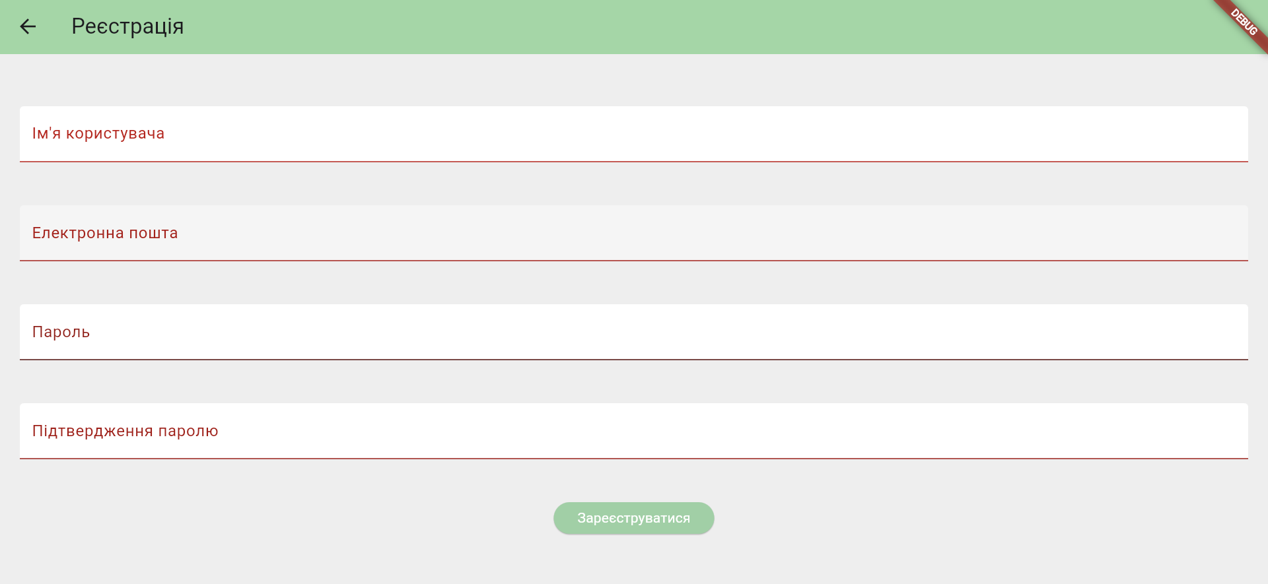
Сторінка реєстрації
Тут користувач створює свій обліковий запис. Дані зберігаються у Firebase з використанням технологій Firebase Authentication та Cloud Firestore.

Slide 6
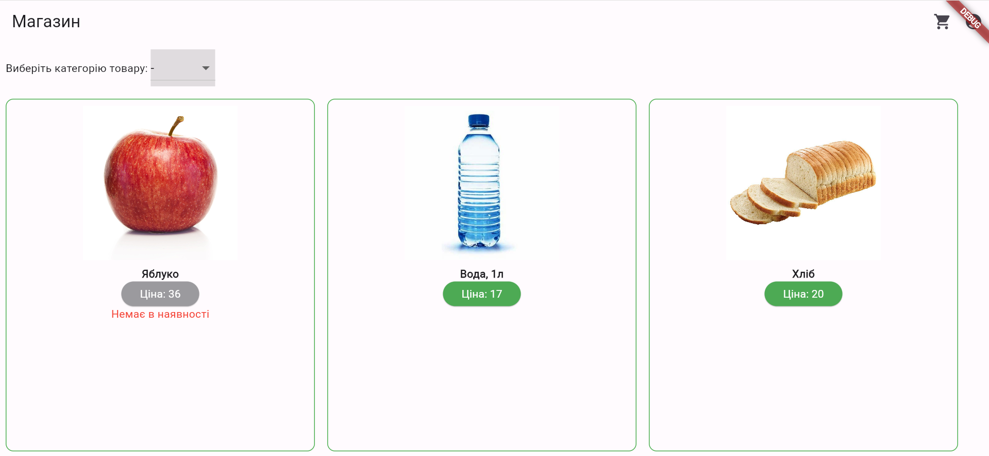
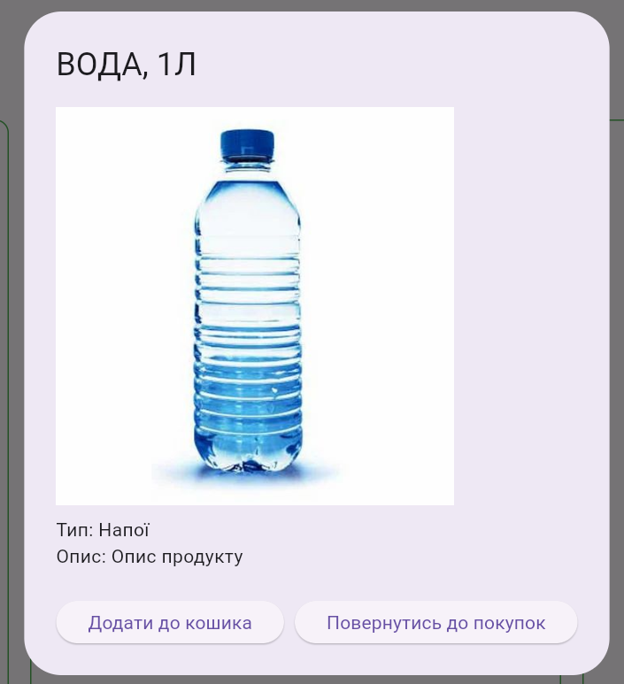
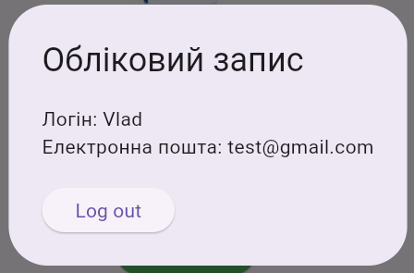
Головна сторінка
Тут можна переглянути продукти магазину та додати їх до кошика, дані облікового запису. Також є можливість вийти із системи та перейти до кошика. Ще тут присутній фільтр товарів за категорією.
Дані про продукти зберігаються в Cloud Firestore

Slide 7
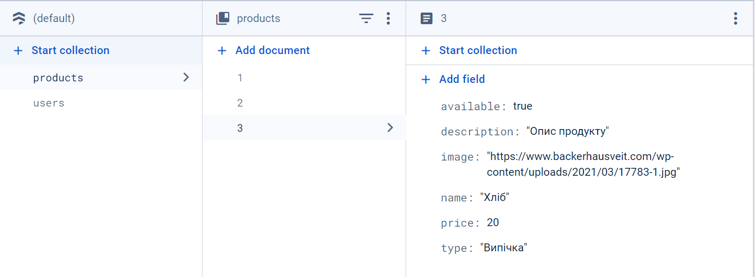
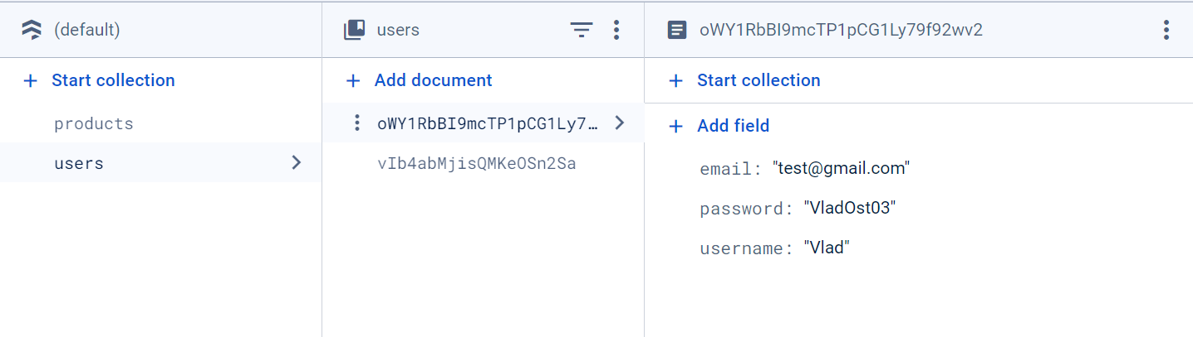
База даних
Тут можна переглянути приклад збереження даних про товари та користувачів.

Slide 8
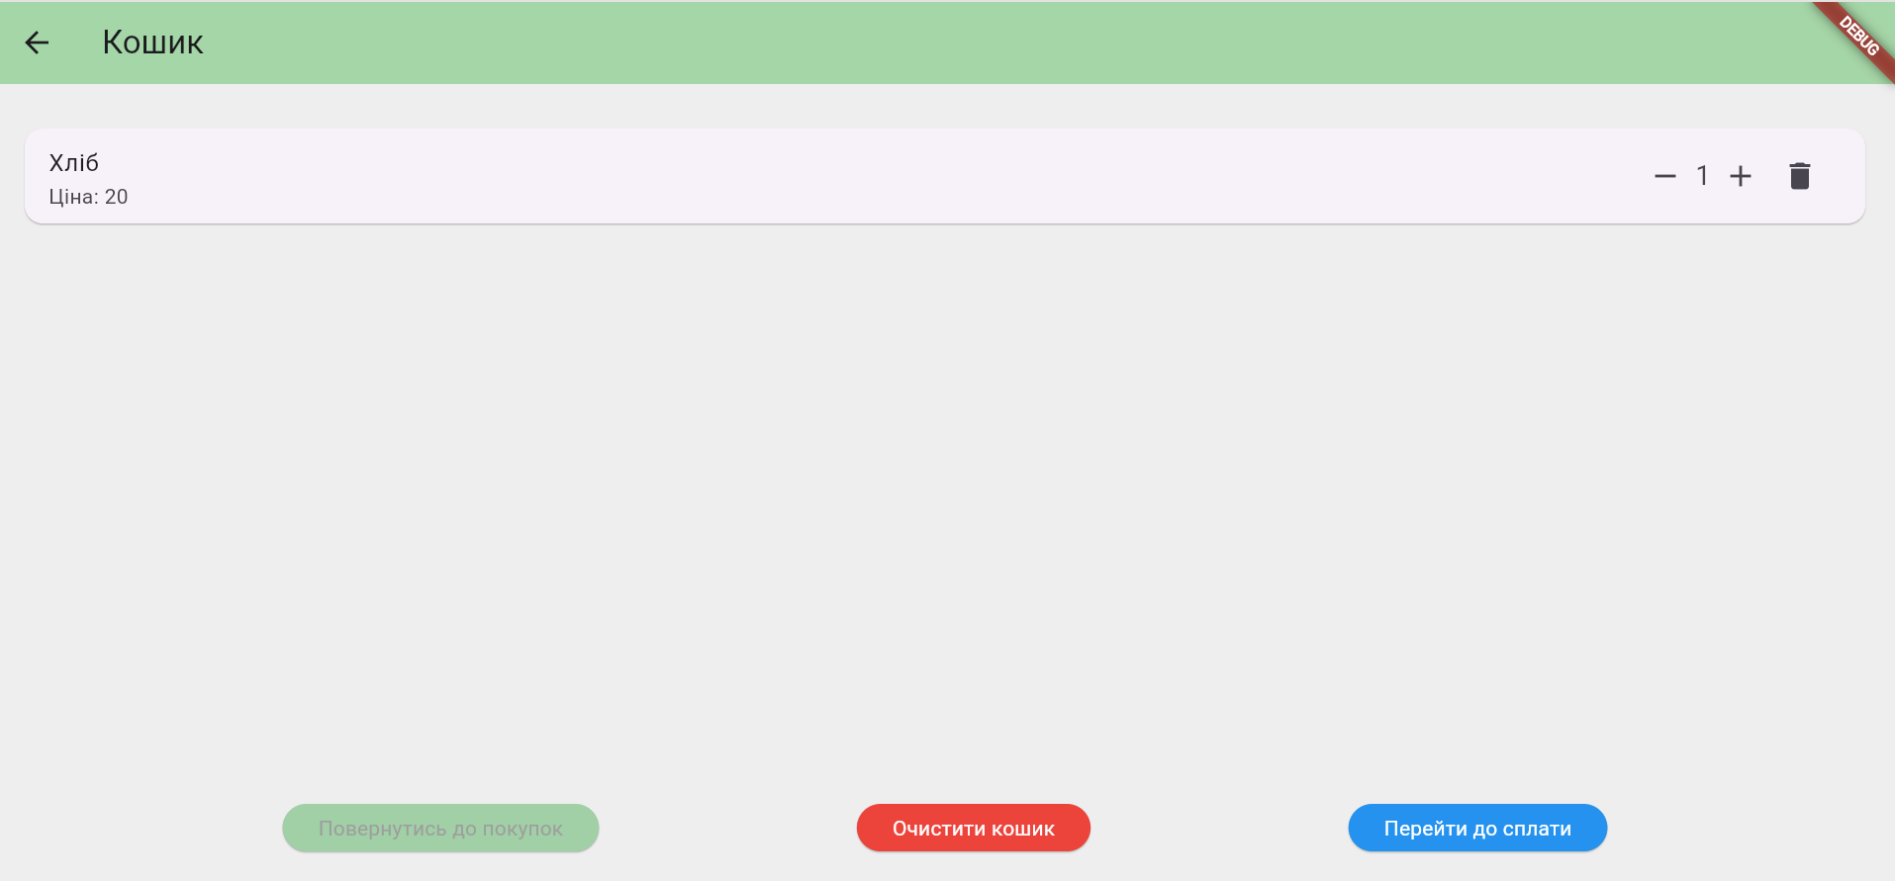
Кошик
Тут можна переглянути вміст кошика, очистити його та перейти до сплати

Slide 9
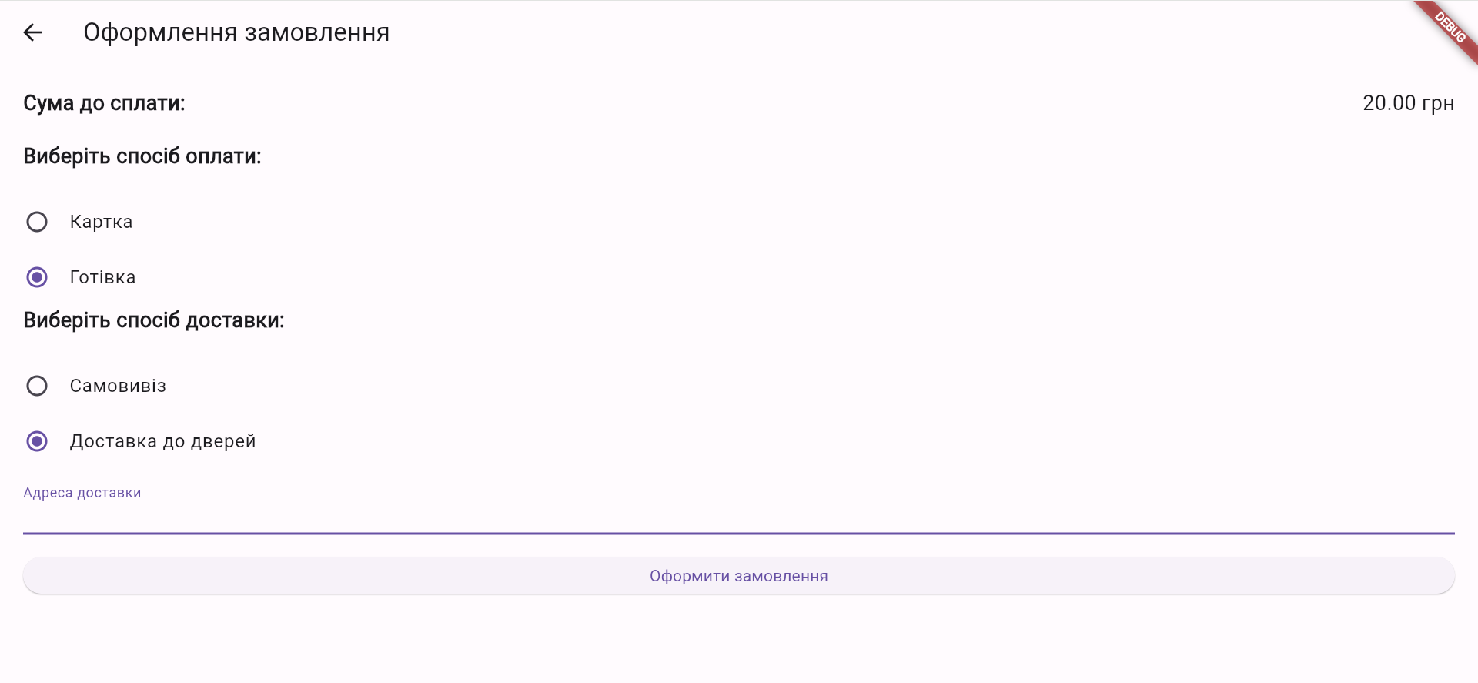
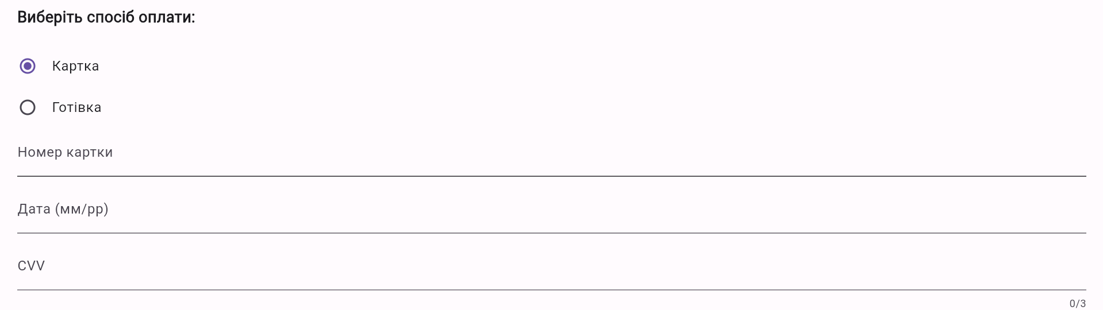
Сторінка оформлення замовлення
Тут можна вибрати спосіб оплати та доставки товару. Оплата можлива готівкою або карткою. Доставка можлива до дверей або самовивіз з відділення доставки.

